Slide 1
MAJ
σ
0
g
+1
+1
x₁
x₁
x₂
x₂
x₃

Slide 2

GRACIAS POR SU ATENCIÓN
Juan David Velásquez H., MSc, PhD
Profesor Titular
Departamento de Ciencias de la Computación y la Decisión
E-mail: jdvelasq@unal.edu.co
URL: www.docentes.unal.edu.co/jdvelasq

Slide 3
z = σ(0.0x + 0.0y)
z = σ(0.0x - 1.0y)
z = σ(1.0x - 1.0y)

Slide 4
+1
w₀
x₁
w₁
y
x_{n}
w_{n}

Slide 5
+1
w₀
x₁
w₁
y
x_{n}
w_{n}
Conmutador
Bipolar
ADALINE

Slide 6
+1
w₀
x₁
w₁
σ(u)=tanh(u)
y
σ(u)=[1+exp(-u)]⁻¹
x_{n}
w_{n}

Slide 7
+1
w₀
+1
w₀
+1
w₀
σ(.)
x₁
w₁
x₁
w₁
σ(.)
x₁
w₁
y
y
y
x_{n}
w_{n}
x_{n}
w_{n}
x_{n}
w_{n}

Slide 8
Red monocapa de
Propagación
Hacia delante
Red multicapa de propagación
hacia delante
Redes con retroalimentación (recurrentes)

Slide 10
+1
+1
+1
−1
+1
XOR
x₁
+1
−1
x₂
+1
−1
−1
+1

Slide 11
+1
x₁
0
y
x₁
t
w₁
y
t

Slide 12
x₁
x₂
x₃
1
1
F
x₁x₂x₃
3

Slide 13
+1
w₀
x₁
x₁
w₁
w₁
y
y
x_{n}
x_{n}
w_{n}
w_{n}
w₀

Slide 14
+1
w₀
x₁
x₁
w₁
w₁
y
y
x_{n}
x_{n}
w_{n}
w_{n}
w₀

Slide 15
+1
+1
+1
−1
x₁
x₁
+1
+1
x₂
OR
x₂
AND
+1
+1
+1
+1
?
?
x₁
x₁
?
?
x₂
NOR
x₂
X1→X2
?
?

Slide 16
+1
?
x₂
?
x₁
?

Slide 18
x₂
x₂ > C
SI
NO
x₁ < A
C
NO
SI
B
x₂ < B
x₁
NO
SI
A

Slide 19
x₁
x₂
C
x₁
x₂
C
x₁
x₂
C
x₁
x₂
C
x1[4]
if x1 < x1[1]:
C = 1
else:
C = 2
if x1 < x1[2]:
C = 1
else:
C = 2
if x2 < x2[N]:
C = 1
else:
C = 2
if x1 < x1[4]:
C = 1
else:
C = 2
Partición óptima

Slide 20
x₁
x₂
C
x₁
x₂
C
x₁
x₂
C
x₁
x₂
C
x2[6]
x1[4]
if x1 < x1[4]:
if x1 < x1[1]:
C = 1
else:
C = 2
else:
C = 2
if x1 < x1[4]:
C = 1
else:
if x1 < x1[2]:
C = 1
else:
C = 2
if x1 < x1[4]:
C = 1
else:
if x2 < x2[N]:
C = 1
else:
C = 2
if x1 < x1[4]:
C = 1
else:
if x2 < x2[6]:
C = 1
else:
C = 2
Partición óptima

Slide 22
+1
?
x₂
?
x₁
?

Slide 23
x₂
AND
(w₁,w₂)
w₀
+1
w₀=−1
x₁
x₁
w₁=+1
x₂
w₂=+1

Slide 24
(w₁,w₂)
w₀
+1
w₀=−1
x₁
w₁=+1
x₂
w₂=+1

Slide 25
+1
x₁
x₂

Slide 26
+1
x₁
x₂

Slide 27
+1
x₁
x₂

Slide 28
+1
w₀
+1
w₀
x₁
w₁
x₁
w₁
y
y
w_{n}
w_{n}
x_{n}
x_{n}
d
d
error
error
Algoritmo de Aprendizaje
(Regla del Perceptrón)
Algoritmo de Aprendizaje
(adaline)

Slide 29
ADALINE
PERCEPTRON

Slide 30
+1
+1
y
x₁
x₂

Slide 32
w₀
+1
w₁
x₁
y
w₂
x₂

Slide 33
w₀
+1
w₁
x₁
y
w₂
x₂

Slide 34
b₁[1]
+1
+1
w₁[1, 1]
b₂[1]
y
x₁
w₁[2, 1]
w₂[1, 1]
x₂
w₂[2, 1]
# x1 x2 d
-----------------------
1 0 0 1
2 0 1 0
3 1 0 0
4 1 1 1
b₁[2]
w₁[1, 2]
w₁[2, 2]

Slide 35
b₁[1]
+1
+1
w₁[1, 1]
b₂[1]
y
x₁
w₁[2, 1]
w₂[1, 1]
x₂
# x1 x2 d
-----------------------
1 -1 -1 1
2 -1 1 -1
3 1 -1 -1
4 1 1 1
b₁[2]
w₂[2, 1]
w₁[1, 2]
w₁[2, 2]

Slide 36
+1
b₁[1]
+1
x₁
w₁[1, 1]
b₂[1]
x₂
w₁[2, 1]
w₂[1, 1]
y
w₂[2, 1]
# x1 x2 d
-----------------------
1 -1 -1 1
2 -1 1 -1
3 1 -1 -1
4 1 1 1
w₂[3, 1]

Slide 37
x₁
x₂
y
d
+1
x₁
x₂
+1
y
d
Algoritmo de Aprendizaje
(Optimización)
error

Slide 38
x₁
x₂
y
d
+1
x₁
x₂
+1
y
d
Algoritmo de Aprendizaje
(Optimización)
error

Slide 39
+1
b₁[h]
+1
b₂[o]
Propagación hacia delante:
1
z₂[1]
1
x₁
2
O
z₂[O]
x_{I}
H
w₁[i,h]
w₂[h,o]
Propagación hacia atrás:

Slide 40
+1
1
+1
2
x₁
2
x₁
1
x₂
x₂
H
H
w₀
+1
w₁
w₃
x₁
u
w₂
x₂

Slide 41
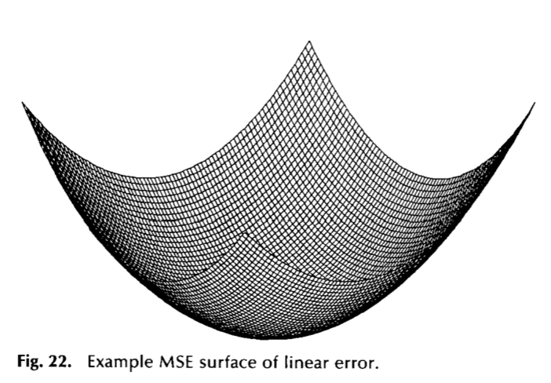
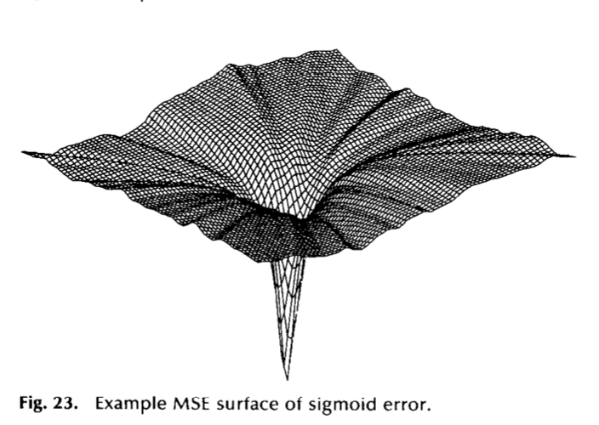
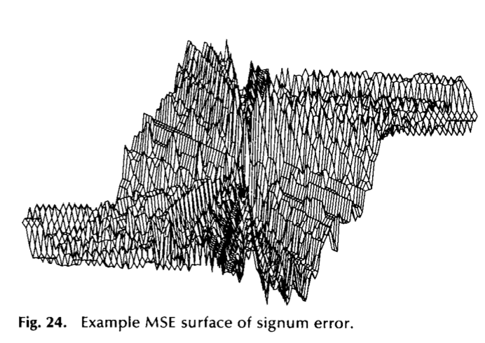
w₀
+1
w₁
x₁
y
w₂
x₂
error
d
error
d
error
d

Slide 43
+1
x₁
x₂
y
d
+1
y
x₁
x₂

Slide 44
+1
x₁
y
x₂
x₁
x₂
y
d
Sobre este se aplica el algoritmo de entrenamiento.
Conjunto de calibración
(fitting)
Conjunto de entrenamiento
(training)
Conjunto de prueba
(testing)
Conjunto de predicción
(forecasting)
Sobre este se calcula el error de entrenamiento reportado en los artículos.

Slide 45
Error
x₁
x₂
y
d
Número óptimo
de neuronas
Error de
Prueba
Error de
Calibración
1
2
3
4
H
Número de neuronas
en la capa oculta

Slide 46
x₁
x₂
y
d
x₁
x₂
y
d
x₁
x₂
y
d

Slide 47
x₁
x₂
y
d
x₁
x₂
y
d
x₁
x₂
y
d

Slide 48
Error
x₁
x₂
y
d
Punto óptimo de parada
Error de
Prueba
Error de
Calibración
Número total
de iteraciones

Slide 49
Modelo
sobre-entrenado
Error
Óptimo
x₁
x₂
y
d
Se intenta que el
algoritmo llegue a este
punto
Error de
Prueba
Error de
Calibración
Número de iteraciones del
algoritmo de optimización

Slide 50
Representación de
dos clases usando
dos neuronas
Representación de
tres clases usando
tres neuronas
(1,0,0)
(0,1)
Representación de
dos clases usando
una neurona
(1)
(0.5,1)
Representación de
tres clases usando
dos neuronas
(0)
(0,0)
(1,0)
(1,0)
(0,1,0)
(0,0,1)
Neurona 3
d
Neurona 2
Neurona 1
D
C
B
A

Slide 51
x₁(t)
Entradas
Sistema
Desconocido
Salida
d(t)
x₂(t)
Algoritmo de Aprendizaje
(Optimización)
Generador de
números
aleatorios
+1
y(t)
+1
+1

Slide 52
Ruido
+
Sistema
Desconocido
+
Salida
d(t)
Entrada
x(t)
+
Modelo
Adaptativo
y(t)
-
Error
e(t)

Slide 53
d(k)
+1
w₀
x₁(k)
w₁
error
Salida
e(k)
y(k)
w_{n}
x_{n}(k)

Slide 54
Ruido
+
d(k)
Modelo
Adaptativo
Pronóstico
Retardos
x(k)
y(k)
e(k)

Slide 55
Ruido
+
Sistema
desconocido
d(k)
Modelo
Adaptativo
y(k)
Identificación de sistemas
x(k)
e(k)

Slide 56
Modelado inverso
Retardos
d(k)
Sistema
desconocido
+
Modelo
Adaptativo
x(k)
y(k)
+
Ruido
e(k)

Slide 57
s+n
d(k)
n’
Modelo
Adaptativo
y(k)
Cancelación de interferencias
x(k)
e(k)

